Slide 1
22.11.2021
Seminár: Neviditeľné ženy?
Rodová rovnosť v oblasti migrácie a integrácie migrantiek na Slovensku
Aké sú skúsenosti žien s moslimským/migrantským pozadím
na Slovensku?
Zuzana Hasna

Slide 2
FAKTY
Predstavte si, že by sa do Vášho susedstva nasťahovala osoba, resp. osoby patriace do nasledujúcich skupín. Prekážali by vám v susedstve alebo nie?
Moslimovia by prekážali 59% tínedžerom slovenskej národnosti a až neuveriteľných 73% mladých ľudí vo veku 15-19 rokov maďarskej národnosti je proti susedstvám s moslimami.
Utečenci z krajín zasiahnutých vojnou a hladom by vadili 45% mladým slovenskej národnosti a v prípade zaujatosti mladých maďarskej národnosti je to až 62%.
Inštitút pre verejné otázky, Občianske spolunazivanie očami tínedžerov, 2019
Najodmietanejšou skupinou cudzincov sú moslimovia. Viac ako polovica 56,5% respondentov uviedla, že v prípade moslimských obyvateľov z iných krajín by sme nemali umožniť nikomu, aby prišiel a žil na Slovensku.
Nadácia Milana Šimečku a Centrum pre výskum etnicity a kultúry, september 2021

Slide 3
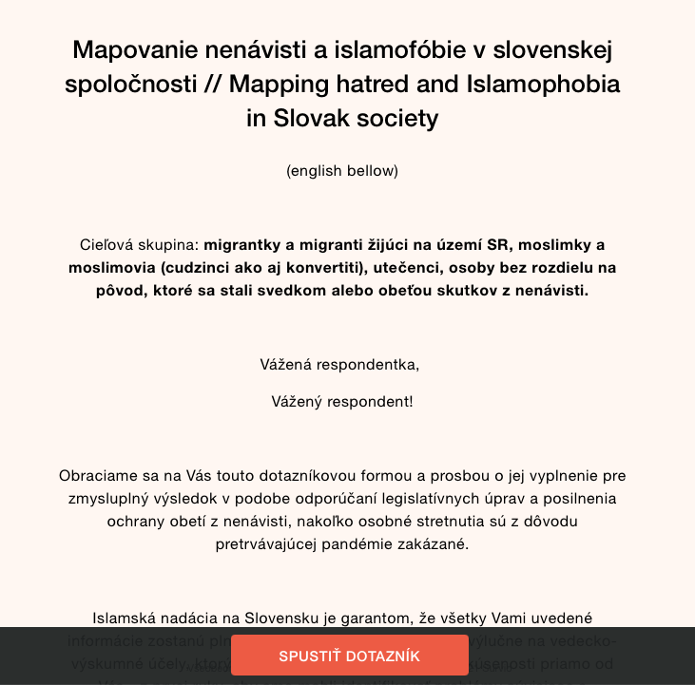
VÝSKUM
Primárnu cieľovú skupinu predstavovali migrantky a migranti žijúci na území SR, moslimky a moslimovia (cudzinci ako aj konvertiti) a utečenci/-kyne.
Sekundárnou boli osoby bez rozdielu na pôvod, ktoré sa stali svedkom alebo priamo obeťou trestných činov z nenávisti.

Slide 4
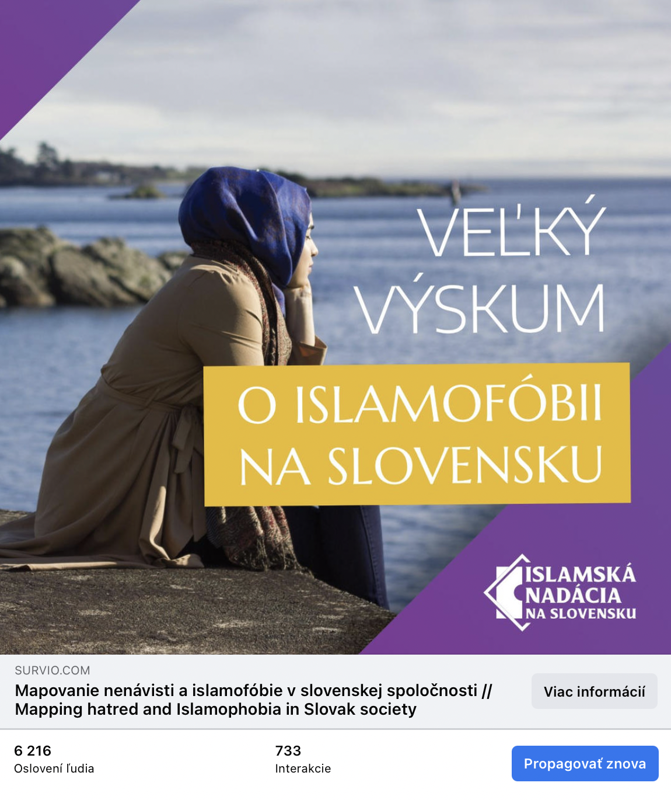
127 ODPOVEDÍ
za 104 dní
127 plne vyplnených dotazníkov od 72 žien (56,7%) a 55 mužov (43,3%).

Slide 5
ZISTENIA

Slide 6
viac ako polovica respondentov/-iek uviedli, že išlo o opakované útoky, nie jednorázový,
až 59,1% respondentov a respondetiek boli priamo obeťou nenávistného trestného činu, šikany, zastrašovania či diskriminácie pre svoj pôvod, alebo náboženstvo,
a 55,9% boli svedkami diskriminácie voči osobám s odlišným pôvodom alebo náboženstva.

Slide 7
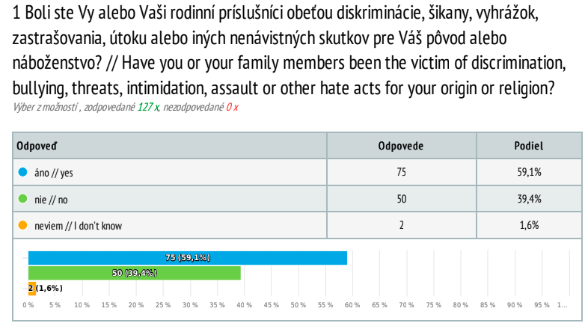

Slide 8
“Často sestra dostávala poznámky kvôli výzoru (o trochu tmavšia). Dialo sa to v škole, v poliklinike. Nikto na to v okolí nikdy nereagoval. V mojom prípade, keď som len prišla na Slovensko a úroveň jazyka bola nízka, často ma verbalne šikanovali. Boli to prvé dva roky veľmi často...V práci mi dávali najhoršiu prácu ako umývať steny, kôše (to, čo nechceli robiť ostatni). Smiali sa, keď niečo som nevedela pochopiť. Zapakovali slovička čo som vyslovila nesprávne a každému to posúvali, že počuj, čo tá povedala...hahaha. Nadávali na mňa, mysleli, že tomu nerozumiem. Taktiež ešte som nestretla, aby mi v takýchto situáciách niekto pomohol…”
“Pred pár rokmi sa mi vyhrážali jedni, že mi podpália auto a že ma chytia a znásilnia do všetkých otvorov, polícia ma vysmiala, dala im pokutu 30eur a povedali mi, že nemam provokovat a nikto mi nebude nadavat a že čo sa bojím malých detí…”

Slide 9
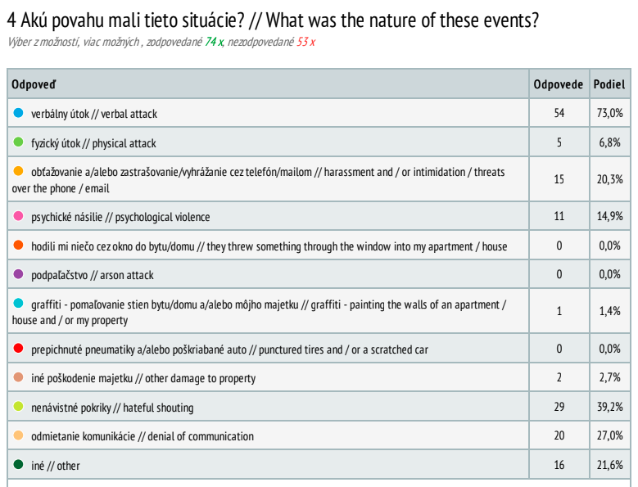

Slide 10
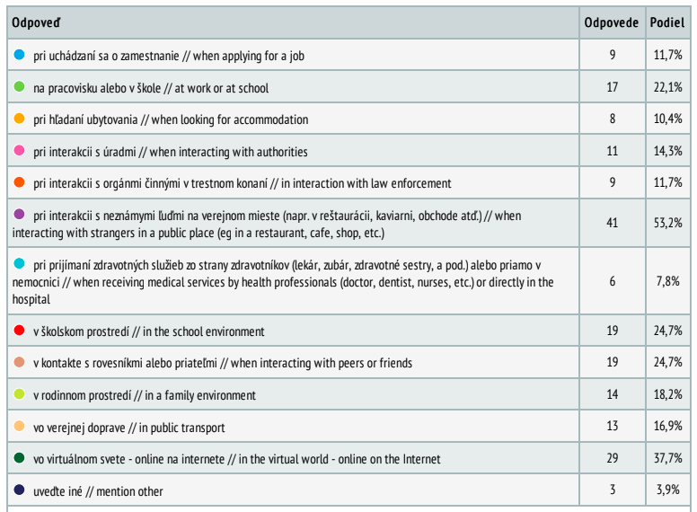

Slide 11
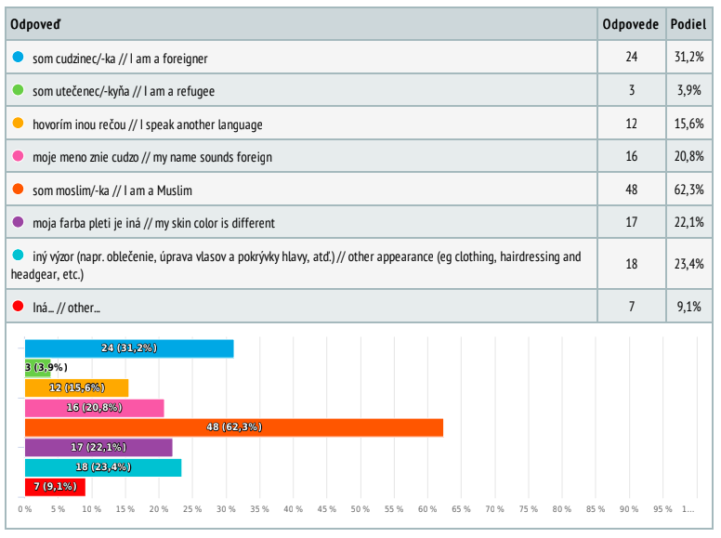

Slide 12
Priame obete: popis situácie
(miesto, čas, svedkovia, kto Vám pomohol, atď.)
„Slovenská spoločnosť je podľa mňa veľmi homofóbna a xenofóbna. Ľudia okoloidúci sa často nezaujímajú a odvracajú ak vidia, že sa deje nejaká neprávosť, nechcú byť toho súčasťou. Niekedy sa obávam, že sa niekomu nebude páčiť, ako vyzerám, pretože sú extrémistické skupiny a zároveň keď aj robia niečo zlé, tak okoloidúci to ignorujú, lebo sa boja.“
„Išla som na autobusovú zastávku pri Zochovej v Bratislave. Bola tam žena v hidžábe s dieťaťom v kočíku. Z vedľajšej ulice prichádzala skupinka mužov, možno mali aj vypité. Začali po nej pokrikovať, pluť, nadávať a začínali byť agresívni. Túto ženu som stiahla do inej uličky a spolu sme odišli. Myslím, že sme boli obe v šoku a ja som sa tiež bála o svoju bezpečnosť, lebo ich urážky začali byť namierené aj na mňa. Našťastie bol medzi nami dostatočný odstup a skupina nás neprenasledovala.“

Slide 13
Ako konkrétne tieto skutky ovplyvňujú Váš každodenný život?
“Rozbilo sa mi manželstvo, deti navštevujú odborné ambulancie, je ťažké s tým žiť, psychika je nalomená.”
“Nosím pepperspray, viac si dávam pozor na prostredie okolo mňa.”
“I can't wear my hijab anymore.”
“Každodenne žijem v strese a obavách že prídem o svoju prácu a zneváženie mojej osoby.”
“Pocit strachu a úzkosti, obmedzenie vychádzania za tmy (nie v dôsledku pandémie), nerovnocenný pocit / outsiderstvo v slovenskej majorite.”

Slide 14
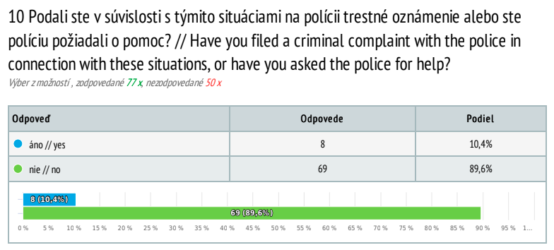

Slide 15
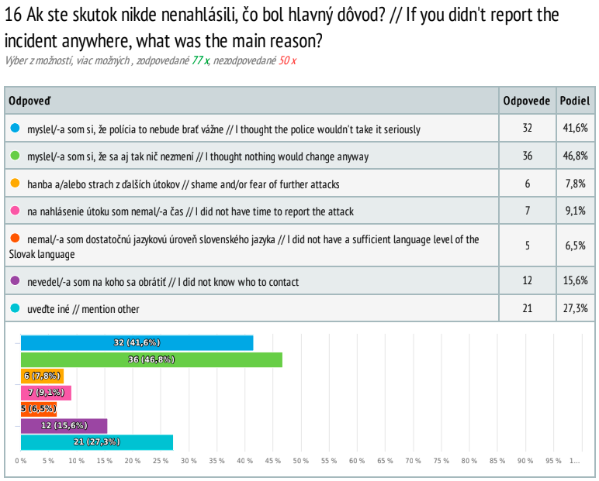

Slide 16
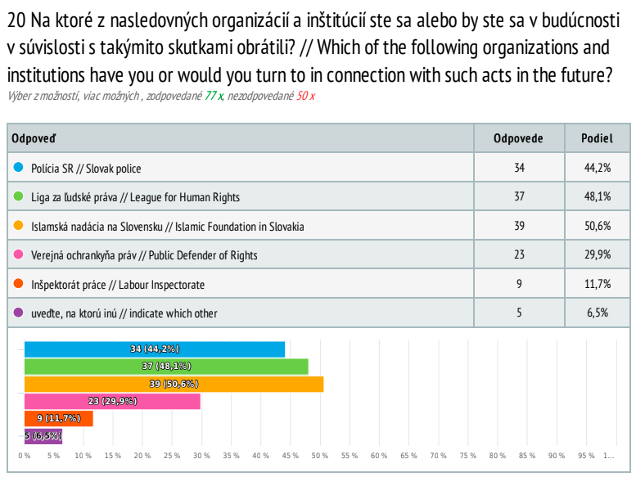

Slide 17
ČO S TÝM?
ZLEPŠENIE OCHRANY OBETÍ TRESTNÝCH ČINOV
Z NENÁVISTI A ISLAMOFÓBIE
vo vzťahu k verejným činiteľom a štátnym orgánom:
jasné a konzistentné odmietanie nenávistne motivovaných útokov a všetkých prejavov,
vo vzťahu k médiám:
vyhýbanie sa stereotypom a zovšeobecňovaniu v médiách,
viac pozitívnych príbehov a príkladov z radov moslimov/-iek, migrantov/-iek, utečencov/-kýň,
vo vzťahu k právnemu prostrediu:
aby obete nenávistných trestných činov boli vždy identifikované ako obzvlášť zraniteľné obete, čím získajú postavenie a práva obzvlášť zraniteľnej obete vyplývajúce zo zákona o obetiach, zaviesť opatrenia na povzbudenie nahlasovania trestných činov z nenávisti, zlepšenie informovanosti, postupoch a dostupnej pomoci.

Slide 18
A PRETO:
PODPORUJEME POZITÍVNE ZMENY A ŠANCE VYNIKNÚŤ MOSLIMKÁM/MIGRANTKÁM
aktuálne prebieha mediálna analýza – zber dát z vybraných slovenských médií so zameraním na vybrané kľúčové slová spojené s moslimami a moslimkami, utečencami a utečenkyňami, cudzincami a cudzinkami, ktorá má za cieľ potvrdiť alebo vyvrátiť tézu - ktorá zaznela i vo vyššie spomínanom výskume - že médiá zjednodušujúcim či skresľujúcim spôsobom zobrazujú témy z kľúčových slov, čím prispievajú k nárastu nenávistných prejavov voči týmto osobám
a skupinám,
výsledky budú zverejnené v júni 2022.

Slide 19
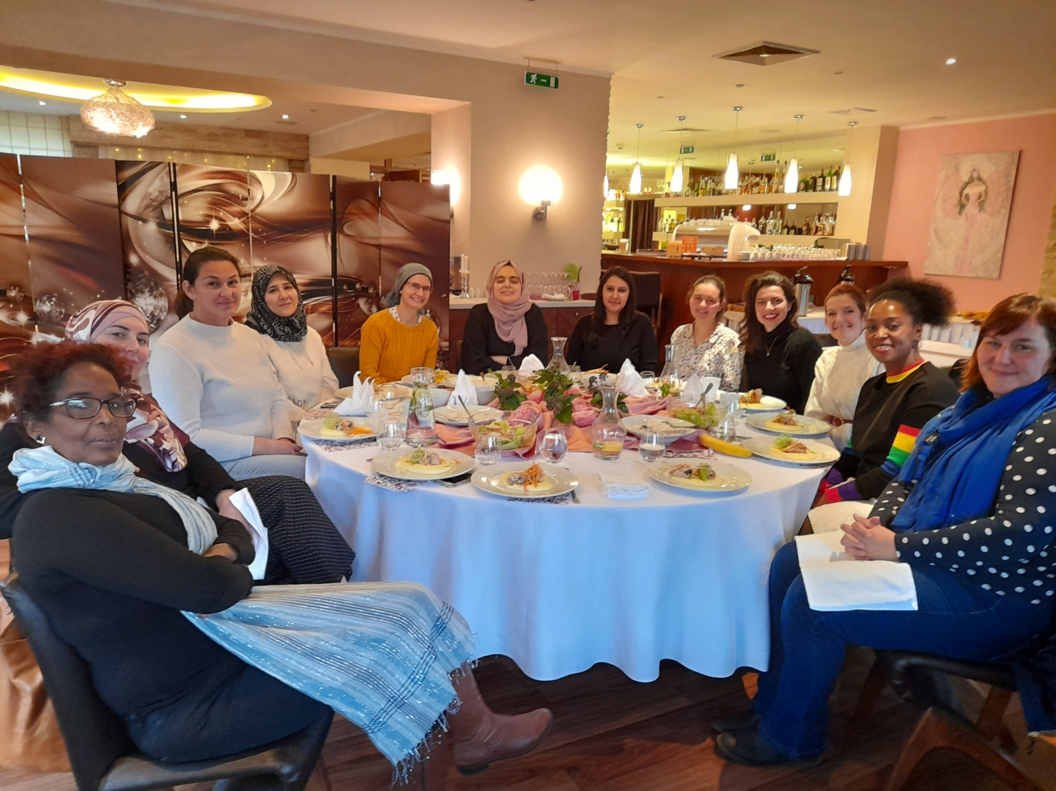
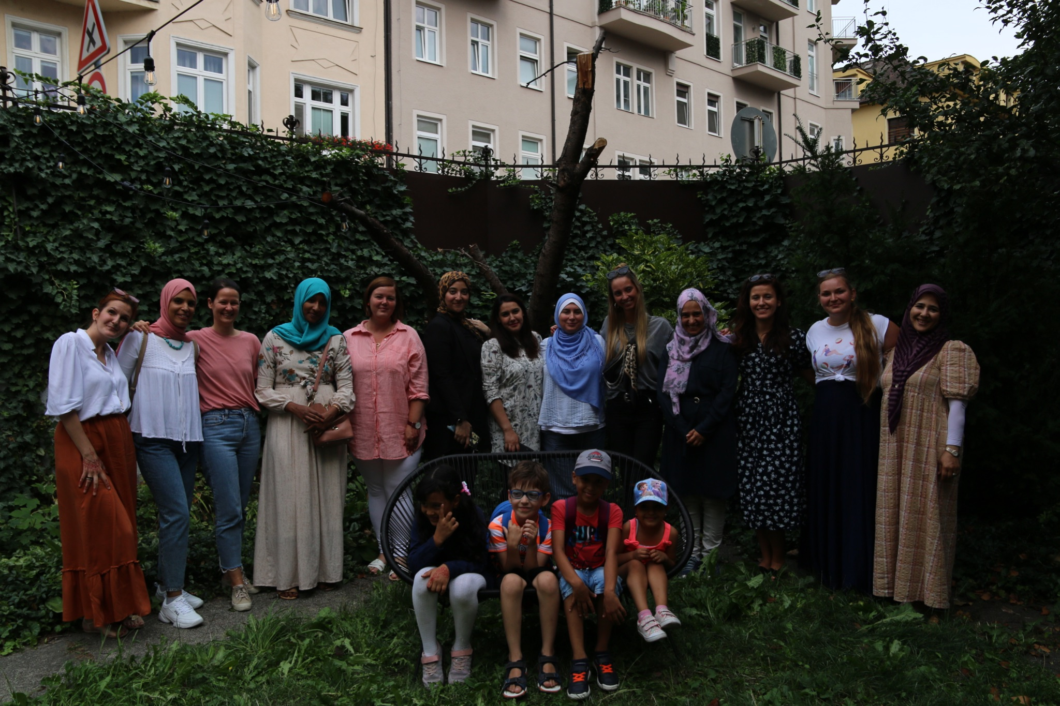
BaBince: empowerment zážitkový program
pre ženy z radov moslimiek, migrantiek a utečeniek

Slide 20
ĎAKUJEM!
www.islamonline.sk
info@islamonline.sk
+421 944 560 161

Slide 21
OTÁZKY?

